Slide 1
ZİRAİ ATIKSULARIN ARITILMASI
Tarımda Su Kalitesi ve Su Kirliliğinin Önemi: Bursa Nilüfer Çayı Örneği
İBRAHİM YASİN KÖKTAŞ

Slide 2
SUNUM PLANI
ÖZET
GİRİŞ
TARIMDA SULAMANIN ÖNEMİ
TARIMDA SU KALİTE PARAMETRELERİ
SU KİRLİLİĞİ VE NİLÜFER ÇAYI ÖRNEĞİ
SONUÇ

Slide 3
ÖZET
Dünyada su kullanımı açısından sanayi, nüfus ve tarım sektörü büyük bir rekabet halindedir. Özellikle suya ihtiyaç duyan endüstriyel yatırımlar, zengin yeraltı suyu potansiyeline sahip mutlak tarım arazilerini tehdit etmektedirler. Buna ek olarak oluşturdukları atıklarla da yerüstü sularını kirletmektedirler.
Ülkemizin Dünya’da su kıtlığı çeken bir konumda yer aldığı düşünüldüğünde su kullanımı ve su kaynaklarının doğru yönetimi büyük önem arz etmektedir. Genel olarak, mevcut suyun % 20’si sanayide, % 10’u içme-kullanma suyu olarak ve %70’i de tarımsal sulamada kullanılmaktadır.
Bursa ili tarımsal potansiyeli, yüzey ve yeraltı suyu kaynakları nedeniyle önemli bir bölgedir. Herhangi bir nedenle su kalitesinin bozulması ve suyun kirlenmesi sonucu tarımsal üretimde ciddi sorunlar ortaya çıkabilmektedir. Bu nedenle tarımda kullanılan suyun miktarı ve kalitesi tarımsal verimlilik açısından büyük önem taşımaktadır.
Son yıllarda, Bursa ilinde tarımsal sulama ve su kirliliği konusunda ciddi sorunlar yaşanmakta ve bazı ciddi çevre sorunlarıyla karşılaşılmaktadır. Son yıllarda Nilüfer Çayı'nda yaşanan kirlilik sorunu bunun güzel bir örneğidir.

Slide 4
GİRİŞ
Tarımda sulama, bitkinin ihtiyaç duyduğu ve yağışlarla karşılanamayan suyun toprakta bitkinin kök bölgesine gereken miktar ve zamanda verilmesi olarak tanımlanmaktadır.
Ülkemizin birçok bölgesi kurak ve yarı kurak iklim kuşağında yer almaktadır. Bitkisel üretim açısından birçok bölgemizde yağışın yetersiz olması nedeniyle yüksek düzeyde verim ve kaliteli ürün elde edebilmek için sulama yapılması gerekmektedir.
Ülke nüfusunun 80 milyonu aşması sonucu kaliteli içme-kullanma suyuna olan ihtiyacın karşılanabilmesi, son yıllarda hızla gelişen sanayinin yoğun su ihtiyacı ve tarımsal sulama için gereken miktarın sağlanabilmesi için ülkemiz su kaynaklarının daha etkili ve verimli kullanılması büyük önem taşımaktadır. Tüm bu kullanımlar için doğan kaliteli su ihtiyacı ancak doğru toprak ve su yönetimi ile sağlanabilmektedir.
Su kaynaklarının akılcı ve sürdürülebilir kullanımı mekânsal ve sektörler arası planlama ve karar verme süreçlerinin eşgüdüm ve entegrasyonu ile başarılabilir (Aksungur ve Firidin, 2008) Su kaynaklarının yönetiminde iki temel husus ortaya çıkmaktadır: Bunlardan biri su kaynaklarını korumak, diğeri ise sürdürülebilir bir şekilde su kaynaklarının kullanımını yönetmektir (Aksungur ve Firidin, 2008). Bu çalışma tarımsal üretimde suyun önemi hakkında temel bilgiler sunmaktadır.

Slide 5
TARIMDA SULAMANIN ÖNEMİ
Dünya’daki suyun % 97,5'i okyanuslarda ve iç denizlerde tuzlu su, %2,5’i ise tatlı su olarak bulunmaktadır [Ergün, 2008]. Tatlı suların büyük kısmı buzullarda ve atmosferde bulunmaktadır.
Ülkelerin gelişmişlikleri artıkça şehirlerde kullanılan su miktarları da artış göstermektedir. Gelişmiş ülkelerde toplam gayri safi hasıla içerisinde sanayi ve hizmetler sektörünün artması bu sektörlerdeki su kullanımını da artırmaktadır. Yüksek gelirli ülkelere bakıldığında kullanılan suyun %59’u endüstride kullanırken %30’u tarımda kullanılmaktadır.
Ekonomisi tarıma dayalı olan düşük ve orta gelirli ülkelerde ise su kullanımında en büyük payı %82 ile tarım sektörü almaktadır. Ev ihtiyacı için kullanılan suyun oranı ülkenin gelişmişlik seviyesinden fazla etkilenmemektedir. Toplam su tüketimi içerisindeki payı %10 ile %11arasında değişmektedir.

Slide 6
TARIMDA SULAMANIN ÖNEMİ
Şekil 1. Dünya, Yüksek, Düşük Ve Orta Gelirli Ülkelerde Su Kullanımı Kaynak: UNESCO 2003

Slide 7
TARIMDA SULAMANIN ÖNEMİ
Dünya genelinde en fazla su tüketen kıta 228 km³/yıl ile Asya kıtası iken bu kıtayı 135 km³/yıl ile Amerika izlemektedir.
Sektör bazında su kullanımında Afrika ve Asya tüketilen suyun %80’den fazlasını tarımda kullanırken en az kullanan kıta ise %21 ile Avrupa kıtasıdır.
Gelişmiş ülkelerde kullanılan suyun büyük bölümü endüstrilerde kullanılmaktaydı. Gelişmiş ülkelerin yoğun olduğu Avrupa ve Amerika kıtalarında endüstride kullanılan su miktarı diğer kıtalardan oldukça yüksektir.
Belediyelerin kullandıkları su oranlarında ise en fazla pay %28 ile Okyanusya’ya aittir. Dünya ortalamasında da Sektörler içerisinde en büyük pay tarım sektöründe olduğu dikkati çekmektedir.

Slide 8
TARIMDA SULAMANIN ÖNEMİ
Türkiye’de toplam su varlığının % 75’i sulamada kullanılmaktadır (Anonim, 2007).
Avrupa Birliği’ndeki (AB) toplam su varlığının ise %33’ü tarımsal sulamada kullanılmaktadır. Bu oran Güney Avrupa’da %75’e çıkmaktadır.
Orta ve Batı Avrupa’da ise suyun büyük kısmı (%57) özellikle soğutma amaçlı olarak enerji üretimi ve kentlerde içme-kullanma suyu olarak kullanılmaktadır (Anonim, 2007).
Ülkemizde olduğu gibi AB’de de, sulamada kullanılan suyun miktarı, iklim, toprak yapısı, ürün tipi, su kalitesi ve sulama tekniklerine göre değişmekle birlikte sulama teknolojilerinin kullanılmaması sebebiyle birçok çevresel ve ekonomik sorunlar ortaya çıkmaktadır (Anonim, 2005).

Slide 9
TARIMDA SULAMANIN ÖNEMİ
Birçok kaynakta su potansiyelinin paylaştırılmasındaki kullanım önceliği şu şekilde sıralanmıştır (Aksoy ve ark., 2014):
1) İçme ve kullanma ihtiyacı
2) Hayvanlar ve doğal hayatın devamı için gerekli su ihtiyacı.
3) Tarımsal sulama suyu ihtiyacı
4) Enerji ve sanayi suyu ihtiyacı
5) Ticaret, turizm, balıkçılık vb. su ihtiyacı

Slide 10
TARIMDA SULAMANIN ÖNEMİ
Dünyada su kullanımı gelişmişliğin bir göstergesi olmaktadır. Az gelişmiş ülkelerde tarım amaçlı su kullanımı %70’ler düzeyinde iken gelişmiş ülkelerde tarım dışı ağırlıklı su kullanım oranı %65’i bulmaktadır (Aksungur ve Firidin, 2008; Ochqun, 2015).
Türkiye’de 2023 yılına kadar sulamaya açılması planlanan tarım alanları Şekil 2’de verilmiştir. Sulanabilir 8,5 milyon hektar (ha) alanın sulamaya açılması ile birlikte son yıllarda önemli bir sorun olan köyden kente göçün önüne geçilmesi de planlanmaktadır (Anonim, 2018).

Slide 11
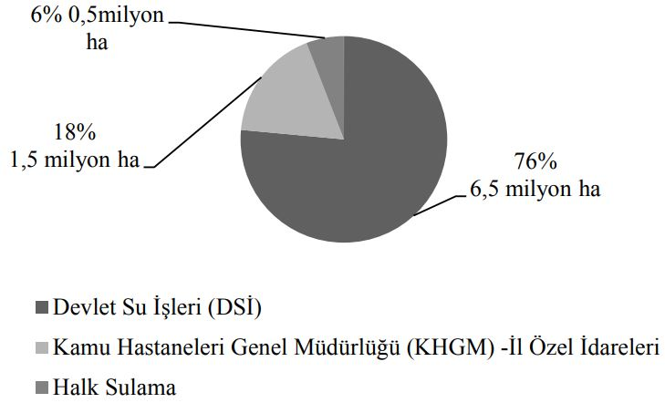
TARIMDA SULAMANIN ÖNEMİ
Şekil 2. Türkiye 2023 Yılı Sulama Alanları Dağılımı (Toplam 8,5 milyon ha)

Slide 12
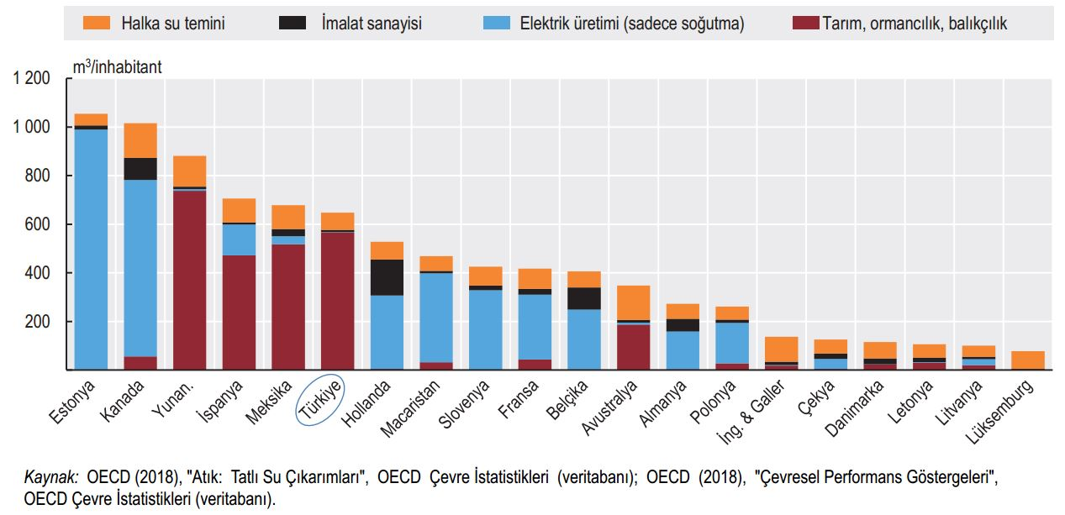
TARIMDA SULAMANIN ÖNEMİ
Şekil 3. Türkiye’de en çok su tüketilen alan tarımsal sulamadır.

Slide 13
TARIMDA SU KALİTE PARAMETRELERİ
Sulama suyu kalite parametreleri denildiğinde tarımsal amaçlı kullanılacak olan suyun kullanıma uygunluğu hakkında bilgiler sunulmalıdır. Genel olarak sulama sularında bazı kriterler değerlendirilmektedir. Bunlar;
Eriyebilir tuzların toplam konsantrasyonu (EC)
Sodyum (Na) iyonunun diğer katyonlara nisbi oranı
Bor (B) gibi bazı toksik olabilecek özel elementlerin konsantrasyonları
Bazı koşullarda kalsiyum (Ca) + magnezyum (Mg) konsantrasyonu ile ilgili olarak bikarbonat (HCO₃)⁻ konsantrasyonudur.

Slide 14
TARIMDA SU KALİTE PARAMETRELERİ
Na iyonunun oransal miktarı yüksek olduğunda toprağın fiziksel özellikleri olumsuz yönde değişir. Bu nedenle suların Na⁺ içerikleri % Na veya sodyum adsorbsiyon oranı (SAR) değerleri kullanılarak hesaplanmalıdır (Erdoğan ve Dağdelen, 2012).
Bitki gelişimi için gereklidir ancak Bor (B) gibi birkaç ppm değerini geçince zehir etkisi yapan bazı özel iyonlarda vardır. Bitki zararlanmaları toplam tuzluluk zararı olarak değerlendirilmediğinde bunlar incelenmelidir. Bu iyonlar; Na, Ca, Mg, K, Cl, SO₄, HCO₃ ve B olarak sınıflandırılabilir (Yurtseven, 2016).
Ortamda bulunan Ca ve Mg iyonları CO₃ ve HCO₃ ile kimyasal reaksiyona girme eğilimindedirler. Ancak bu reaksiyondan sonra ortamda hala HCO₃ kalırsa, bu iyon Na iyonu ile birleşerek NaHCO₃ oluşturarak yüksek derecede Na zararını artırır (Erdoğan ve Dağdelen, 2012).

Slide 15
TARIMDA SU KALİTE PARAMETRELERİ
Tarımsal sulamada toprak-bitki-su ilişkileri ve bunların insan ve çevreye olan etkileri üzerinde çok fazla durulmamaktadır. Bu nedenle üretici yeterince eğitilemediği için aşırı su kullanma eğilimi ortaya çıkmaktadır.
Sonuç olarak, drenaj yetersizliği, yüksek taban suyu seviyesi, tuzluluk ve sodyumluluk gibi bazı toprak sorunları ortaya çıkabilmektedir.
Ülkemizde bir yandan yeni alanlar sulamaya kazandırılırken diğer yandan çok büyük yatırımlarla sulama şebekeleri tesis edilmiş araziler, yanlış tarım ve sulama uygulamaları nedeniyle hızla bozulmakta, kirlenmekte ve hatta kullanılamaz duruma getirilmektedir.
Sulamaya açılan alanların büyük bir bölümü tuzluluk ve sodyumluluk problemi ile karşı karşıyadır. Aşırı ve yanlış gübreleme toprak-bitki-su dengesini nitrit (NO₂)-nitrat (NO₃) kalıntılarıyla toprak yapısını bozmakta ve yer altı sularını kirletmektedir. Bilinçsiz sulama ile toprak tuzlulaştırılmakta, taban suyu seviyesini ve kalitesini olumsuz etkilenmektedir.

Slide 16
TARIMDA SU KALİTE PARAMETRELERİ
Sulama sularında tuz bileşiklerinden başka sediment, tarımsal mücadele ilaçları veya patojenik organizmalar bulunabilir. Bunların bulunması özel olarak bitki gelişmesine etki etmese de bazı ürünlerin pazar değerine etki eder.
Bunun yanında göz önünde bulundurulması gereken diğer bir husus da bitkilere zararlı olmayan fakat bitkilerde birikmesi halinde insan veya hayvanlara toksik (zehirli) olabilecek elementlerin sulama sularında bulunup bulunmadığıdır.
Biyolojik oksijen ihtiyacı (BOD) değerleri yüksek olan suların kullanılması halinde ise toprak havalanması olumsuz etkilenir ve oksijen elverişsizliği nedeniyle bitki gelişmesinde olumsuz etkiler görülebilir.

Slide 17
TARIMDA SU KALİTE PARAMETRELERİ
İnorganik ve organik kompleks bileşiklerden oluşan toprak, sulama suyunda bulunan bileşiklerle hem fiziksel hem de kimyasal olarak reaksiyona girer. Suyun kalitesini ortaya çıkaran bu bileşiklerle toprak kompleksleri arasında meydana gelen reaksiyonlar sonucu bazı toprak özellikleri etkilenmektedir.
Örneğin sulama suyunda Ca iyonlarının bulunması toprağın fiziksel özelliklerinden hava ve su geçirgenliğinin düzelmesine neden olduğu halde Na iyonlarının bulunması tamamen aksi durumun ortaya çıkmasına neden olmaktadır.

Slide 18
TARIMDA SU KALİTE PARAMETRELERİ
Toprak infiltrasyon hızı, hava ve su geçirgenliği, toprak strüktürü, gözenek miktarı ve gevşekliği gibi toprağın bazı fiziksel özelliklerinin toprağın kimyasal bileşimi ile değiştiği yapılan bazı araştırmalar sonucunda ortaya çıkmıştır.
Sulama suyu kimyasal bileşimi de doğrudan toprak kimyası üzerinde etkili olduğundan su kalitesi ile toprak arasında yakın ilişki bulunmaktadır.
Bilindiği gibi toprağın organik ve kil fraksiyonları iyon değiştirme özelliklerine sahiptir. Bu toprak kompleksleri negatif (-) yük taşıdıklarından pozitif (+) iyonları yani katyonları adsorbe ederler. Adsorbe edilen katyonların başlıcaları da Ca Mg, potasyum (K), hidrojen (H) ve alüminyum (Al)’dur.

Slide 19
TARIMDA SU KALİTE PARAMETRELERİ
Toprak içerisinde adsorbe edilen katyonların dağılımı toprak çözeltisi ile denge halindedir. Sulama veya gübreleme ile toprak çözeltisi bileşiminin değişmesi ile bu denge bozulur ve toprakta adsorbe edilmiş iyonların dağılımını değiştirir.
Toprak komplekslerinde kalsiyum iyonlarının hâkim katyon olarak adsorbe edilmesi halinde bu toprak granüler bir strüktüre sahip olur ki kolayca işlenebilir ve geçirgen bir özellik gösterir.
Düşük kaliteli sulama sularının toprağa uygulanması, toprakta bitki besin maddeleri arasındaki mevcut olan dengenin bozulmasına, toksik iyonların birikimine, tuz miktarlarında artışlara ve toprak pH'sında düşüşlere veya artışlara neden olmaktadır (Çakır ve ark. 1997)

Slide 20
SU KİRLİLİĞİ VE NİLÜFER ÇAYI ÖRNEĞİ
Günümüzde insan ve canlı hayatı için en önemli faktörlerden biri olan ve kısıtlı durumda bulunan su kaynaklarının kirlenmesi çok önemli bir çevresel sorun haline gelmiştir.
Su kirliliği; su kaynağının kimyasal, fiziksel, bakteriyolojik, radyoaktif ve ekolojik özelliklerinin olumsuz yönde değişmesi şeklinde gözlenen ve doğrudan veya dolaylı yoldan biyolojik kaynaklarda, insan sağlığında, balıkçılıkta, su kalitesinde ve suyun diğer amaçlarla kullanılmasında engelleyici bozulmalar yaratacak madde veya enerji atıklarının boşaltılması olarak tanımlanmaktadır (Anonim, 2004).
Tarım alanlarında kullanılan pestisid (tarım ilaçları) ve herbisitler (zararlı otlarla mücadele ilaçları), suda doğal olarak güç parçalanan bileşiklerdir. Bu tür bileşiklerin bir kısmı, canlı bünyelerde yukarıda ağır metaller için anlatılanlara benzer şekilde birikme ve toksit etkilere neden olurlar. Diğer bir kısım ise, canlı bünyede mutajen ve kanserojen etkiler yaparlar. Yoğun tarım yapılan arazilerde kullanılan tarım araçları genellikle çok dayanıklı olduklarından ayrışmaları yıllarca sürebilir. Bunlar, hem toprak kirlenmesine, hem de su kaynaklarının kirlenmesine neden olmaktadır.

Slide 21
SU KİRLİLİĞİ VE NİLÜFER ÇAYI ÖRNEĞİ
En yaygın olarak su kirliliğinin meydana gelme sebebi atıksuların su kaynaklarına deşarj edilmesi sonucu oluşmaktadır. Genel olarak endüstriyel atıksuların sebep olduğu kirlenmelerde ekolojik denge bozulmasına daha çok rastlanmakta ve bu bozulma çoğunlukla geri dönüşü olmayan bir nitelik taşımaktadır (Tan, 2006).
Atıksular, meydana geldiği endüstriyel kuruluşun çeşidine göre; zararlı patojen mikroorganizmalar, organik ve inorganik bileşikler, alkaliler, metal tuzları, fenoller, oksitleyiciler, boyalar, sülfatlar, hidrokarbonlar, yağlar, demir (Fe), bakır (Cu), Al, civa (Hg), kadmiyum (Cd), arsenik (As), kobalt (Co), kurşun (Pb), krom (Cr) gibi ağır metaller ile organik fosfor (P) ve azot (N) gibi elementler içerebilmektedir.
Bu atıksuların dere, nehir ve göl gibi su kaynaklarına verilmesi, su kaynaklarının kalitesini etkilemekte ve “kirlenmiş” olarak nitelendirilmesine neden olmaktadır. Bu olayın devamı olarak kirlenmiş suyun sulama amacıyla toprağa verilmesi ile sudaki kirletici bileşenlerin toprağa ulaşmasına neden olunmaktadır.

Slide 22
SU KİRLİLİĞİ VE NİLÜFER ÇAYI ÖRNEĞİ
Su kaynaklarının ağır metallerce kirlenmesi durumunda, özellikle Hg, Cd ve Pb gibi çok düşük konsantrasyonlarda bile zehir etkisi gösteren ağır metaller söz konusu olduğunda bu durum daha da önem kazanmaktadır (GalasGorcher, 1991).
Çünkü ağır metaller biyolojik sisteme bulaştığında bozulma ve yok olması söz konusu olmadığından çevresel açıdan büyük sorunlara neden olmaktadır.
Fe, Cu ve Zn gibi ağır metaller aynı zamanda bitki ve diğer canlılar için besin elementi olsalar bile bu metallerin yüksek miktarları da ekolojik sistem için denge bozan bir unsur olarak karşımıza çıkmaktadır.

Slide 23
SU KİRLİLİĞİ VE NİLÜFER ÇAYI ÖRNEĞİ
Bursa ilindeki su kaynaklarının kirliliği; sanayi tesislerinden kaynaklanan evsel ve endüstriyel nitelikli atıksular, yerleşim alanlarından kaynaklanan evsel nitelikli atıksular, düzensiz katı atık depolama sahalarında oluşup su kaynaklarına ulaşan süzüntü suları, katı atıkların su havzalarına dökülmesi, tarımsal amaçlı yapılan sulamadan sonra oluşan drenaj suları ile erozyon kaynaklıdır (CED, 2017).
Günümüzde kentleşmeye ve sanayileşmeye bağlı olarak, hem evsel hem de endüstriyel atıkların artması ile birlikte toprak ve su kirliliği önemli boyutlara ulaşmıştır. Bu durumun sonucu olarak ülkemizdeki birçok akarsu ve göl kirlilik yükü ile karşı karşıya gelmektedir.

Slide 24
SU KİRLİLİĞİ VE NİLÜFER ÇAYI ÖRNEĞİ
Bursa ilinde önemli bir yerüstü su kaynağı olan Nilüfer Çayı da benzer şekilde kirlenmiş ve su kalitesi kötüleşmiştir. Özellikle Bursa ilinde arıtma tesisi olan işletmelerin arıtma tesislerini düzenli çalıştırmamaları, buna ek olarak Bursa Ovasında verimli tarım arazileri üzerinde bulunan kaçak sanayi kuruluşlarının atıksularını Nilüfer Çayına doğrudan deşarj etmeleri ile çayın su kalitesi bozulmuş ve kirlilik düzeyi artmıştır (Anonim, 2011).
Özellikle Bursa’yı baştan sona geçen Nilüfer Çayı ve kolları Bursa şehrine girişten batı yönü çıkışına varıncaya kadar “aşırı kirli su” sınıfına kadar kirlenmektedir. Bu durum “Su Havzalarında Kirlenme Durumlarının İncelenmesi ve Bu Havzalarda Kalite Sınıflarının Tespiti Projesi” kapsamında incelenen Susurluk Havzası’nda yer alan çaylar ve kirlilik durumları ile ilgili olarak Nilüfer Çayı’nın hem organik hem de ağır metal açısından aşırı derecede kirlenmiş olduğu ve Nilüfer Çayı’nın diğer bir kolu olan Soğanlıdere ve Ayvalı Deresi’nin su kalitesi Su Kirliliği Kontrolü Yönetmeliği’ne (SKKY) göre IV. sınıfta yer aldığı şeklinde belirtilerek ortaya konulmuştur (Burak ve ark. 1997).

Slide 25
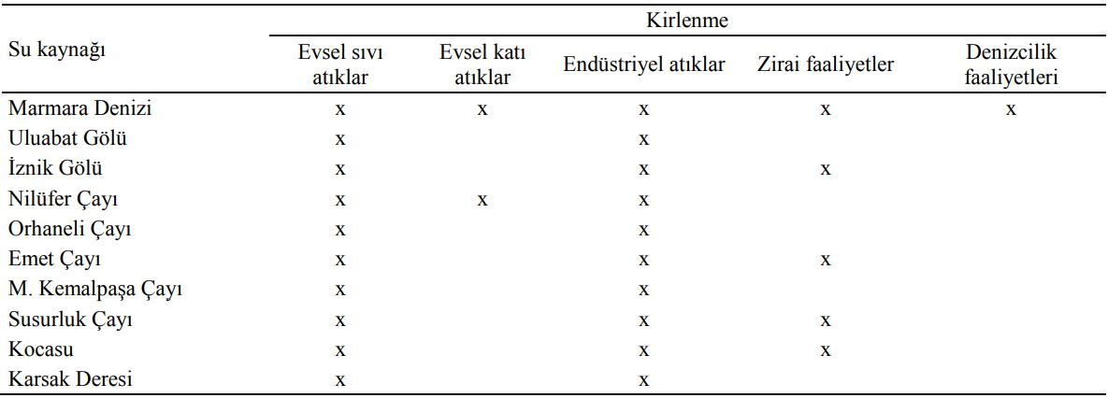
SU KİRLİLİĞİ VE NİLÜFER ÇAYI ÖRNEĞİ
Çizelge 1. Bursa ili sınırları içerisinde kirliliğe maruz kalan su kaynakları ve kirlenme nedenleri

Slide 26
SU KİRLİLİĞİ VE NİLÜFER ÇAYI ÖRNEĞİ
Kaynak (2002), tarafından Mart 1999 ile Haziran 2002 tarihleri arasında yapılan çalışmalarda, Bursa ili doğu ve batı atıksu artıma tesislerinin giriş ve çıkışından alınan gümüş, alüminyum, arsenik, bor, kadmiyum, toplam krom, bakır, toplam demir, mangan, nikel, kurşun, antimon, kalay ve çinko miktarlarını belirlemişlerdir.
Analiz sonuçlan değerlendirilerek, tesislerin ağır metal giderim verimleri hesaplanmış ve verimi etkileyen faktörler irdelenmiştir. Bu 14 metal için ortalama giderim verimleri % 8 ile % 65 arasında değiştiğini hesaplamışlardır.
Bursa kenti için, en önemli yüzeysel su kaynağı olan Nilüfer Çayı'nın mevcut kirlilik düzeyinin ortaya konması amacıyla Ekim 1999-Haziran 2002 tarihleri arasında 10 noktadan örnekler alınmıştır.
Alınan anlık numunelerde pH, çözünmüş oksijen, biyokimyasal oksijen ihtiyacı, kimyasal oksijen ihtiyacı, toplam demir, bakır, kadmiyum, çinko, siyanür, florür, kurşun ve toplam krom parametrelerinin analizleri yapılmıştır.
Analiz sonuçları Su Kirliliği Kontrol Yönetmeliği 'ne göre değerlendirildiğinde Nilüfer Çayı su kalitesinin Bursa kent merkezi çıkışında açık bir kanalizasyon niteliğinde olduğu belirlenmiştir. Kent merkezindeki evsel ve endüstriyel deşarjlar ve tarımsal kaynaklı komtaminasyonlar nedeni ile yoğun olarak kirletilen Nilüfer Çayı bu kirliliğini Marmara Denizi'ne taşımakta olduğunu belirtmişlerdir.

Slide 27
SU KİRLİLİĞİ VE NİLÜFER ÇAYI ÖRNEĞİ
Şubat 2002-Ocak 2003 tarihleri arasında on beş ölçüm istasyonundan numuneler alınmıştır. Alınan anlık numunelerde pH, sıcaklık, iletkenlik, Ç.O, BOİ₅, KOİ, AKM, Ag, Al, As, B, Cd, Cr, Cu, Hg, Top Fe, Mn, Ni, Pb, Sb, Sn, Zn, NH₄-N, NO₃-N, TKN, Top N, PO₄-P, Top P, Klorofil-a ve toplam koliform parametresi analiz edilmiştir. Analiz sonuçlan, Su Kirliliği ve Kontrolü Yönetmeliği'ne göre değerlendirildiğinde; Gümüştepe ve Kaplıkaya Deresi ölçüm istasyonları hariç olmak üzere diğer tüm ölçüm istasyonlarının 4. ve 3. su kalitesinde olduğu belirlenmiştir. Bu çalışma sonucunda, endüstrinin yoğun olduğu ve aynı zamanda Doğu ve Batı Atıksu Antma Tesislerinin bulunduğu 1. ve 3. alt havzalann en çok kirlilik yükünü getirdikleri belirlenmiştir.

Slide 28
SU KİRLİLİĞİ VE NİLÜFER ÇAYI ÖRNEĞİ
Dorak ve Çelik (2017) özellikle evsel ve endüstriyel atıkların Nilüfer çayı üzerine etkisini belirledikleri çalışmada, Nilüfer Çayı'na deşarj eden 5 arıtma tesisinin çıkış noktasından ve bu tesislerin deşarj ettikleri derelerden Ağustos 2013–Mayıs 2014 arasında 4 farklı dönemde atıksu örnekleri almışlardır.
Alının su örneklerinde pH, EC, sıcaklık, klor, sülfat, nitrat-N, amonyum-N, fosfor, bor, karbonat, bikarbonat, toplam katyon ve ağır metal miktarları analiz edilmiş, SAR ve RSC parametreleri hesaplanarak elde edilen sonuçlar Resmi gazetenin 13/2/2008-26786 sayılı su kirliliği kontrol yönetmeliğinde belirtilen kriterlere göre değerlendirilmiştir.

Slide 29
SU KİRLİLİĞİ VE NİLÜFER ÇAYI ÖRNEĞİ
Alınan su örneklerinde pH 7.04-9.36, EC 0.36-6.75 mS/cm , sıcaklık 10.7-32.9°C, amonyum-N 0-86.73 mg/l, nitrat N 0-19.33 mg/l, fosfor 0-10.68 mg/l, bor 0-3.85 mg/l, sülfat 7.82-624.03 mg/l, klor 7.09-857.89 mg/l arasında değiştiği belirlenmiştir. RSC değeri 0-45.19 mg/l ve SAR değerlerinin ise 0.21-36.71 arasında değiştiği bildirilmiştir.
Çalışma sonucunda Nilüfer Çayı ve Nilüfer Çayı'na deşarj edilen kimi arıtma tesisleri atıksu kalite parametrelerinin dönemlere göre değişiklik gösterdiği, EC ve SAR dikkate alınarak yapılan sınıflandırmaya göre su numunelerinin C2S1-C4S4 sınıfları arasına girdiği ve deşarj öncesi ve deşarj sonrası Nilüfer Çayı'ndan alınan su parametreleri incelendiğinde ise arıtma tesislerinden deşarj edilen suların Nilüfer Çayı'nın özellikle pH, EC, amonyum, fosfor, sülfat, bor ve klor değerleri açısından olumsuz yönde etki ettiğini belirlemişlerdir.

Slide 30
SU KİRLİLİĞİ VE NİLÜFER ÇAYI ÖRNEĞİ
Aşık ve Özsoy (2016) yapmış oldukları bir araştırmada, Nilüfer Çayı'nın ana kolları ve kirlilik kaynaklarını yorumlayarak, altı farklı araştırma alanı oluşturmuşlardır. Araştırma alanlarını kirletici faktörleri (bazı endüstriyel arıtma tesislerinin deşarj noktaları) ve sulamanın yoğun yapıldığı yöreler tespit ederek belirlemişlerdir. Belirlenen bölgelerden toprak, su, bitki ve sediment (dip çamuru) örnekleri toplayarak örneklerde bazı kimyasal ve fiziksel analizler yapmışlar ve tüm örneklerin ağır metal [Cd, Cr, Ni, Pb, Cu, Zn, Fe ve Mn] içeriklerini belirlemişlerdir.
Bu çalışmadan elde edilen sonuçlara göre; Nilüfer Çayının ötrofikasyon nedeni olan N ve P açısından IV. sınıf su kalitesinde olduğu; Pb, Cu ve Ni içeriği yönünden ise III. ve IV. sınıf su kalitesine sahip olduğu belirlenmiştir. Sediment (dip çamuru) kalite kriterlerine göre değerlendirildiğinde ise Nilüfer Çayı dip çamuru örneklerinin ağır metal içerikleri (Zn, Cu, Cr, Ni ve Pb) “orta” ve “aşırı düzeyde kirlenmiş” sınıflarında yer aldığı belirlenmiştir.
Araştırmacılar proje kapsamında belirlenen araştırma alanlarında Nilüfer Çayının sulamada kullanılması sonucu topraklarda ağır metal birikiminin olduğu ve özellikle bitki yetiştiriciliğinde önemli olan alınabilir miktarlar [dietilamin triamin penta asetik asit (DTPA) ile ekstrakte edilebilir] açısından Nilüfer Çayı kenarında yer alan ve yoğun tarımsal üretim yapılan topraklarda artışın olduğunu belirlemişlerdir.

Slide 31
SU KİRLİLİĞİ VE NİLÜFER ÇAYI ÖRNEĞİ
Çalışma bölgelerinde kirlilik faktörü (CF) değerleri 0,31 ile 6,31 arasında; zenginleşme katsayısı (EF) değerleri 0,20 ile 5,54 arasında değişim göstermiştir.
Thomilson vd. (1980 kirlenme faktörü (CF) değerlerinin 1 ile 6 değerleri arasında değişim gösterdiğini ve 1-3 değerleri arasında orta düzeyde kirliliğin, 3-6 değerleri arasında ise ciddi bir kirliliğin olduğunu ifade edilmiştir.
Mmolawa vd. (2011) tarafından bildirilen sınıflandırma EF<2: minimum, 2<EF<5: orta, 5<EF<20: önemli, 20<EF<40: çok yüksek, EF>40: son derece yüksek birikim olduğu şeklinde bildirilmiştir.
Bazı çalışma alanlarından alınan bitki örneklerinde Cu, B, Cr ve Ni miktarının toksik sınırlarda bulunduğu da tespit edilmiştir. Ağır metallerin bitkiye taşınım katsayılarının ise Cd > Zn > Cu > Pb > Mn > Ni > Cr > Fe şeklinde sıralandığını belirtmişlerdir (Aşık ve Özsoy, 2016).

Slide 32
SONUÇ
Nüfus artışı ve sanayileşme gün geçtikçe artmakta ve bu durum özellikle yoğun göç alan büyükşehirlerin içinde ve yakınında yer alan toprakların, bitki örtüsünün, yerüstü ve yeraltı sularının ve atmosferin, kısacası çevrenin, kirlenmesine neden olmaktadır.
Tarımsal üretimde sulamanın önemi herkes tarafından bilinmektedir. Bu noktada sulamada kullanılacak suyun kalitesi büyük önem taşımaktadır.
Akarsular, göller ve diğer su kaynaklarının kirlenmesi ile sulamada kullanılabilecek suyun kalitesi ve miktarında önemli sorunların ortaya çıkacağı açıktır. Aksi takdirde sulama suyu kalitesi düşük sularla yapılacak sulama ile toprak özellikleri ve bitki gelişiminde meydana gelebilecek olumsuzluklar insan ve çevre sağlığı açısından büyük sorunlar yaratacaktır.
Bu nedenle, Bursa ilinde önemli bir sulama kaynağı olan Nilüfer Çayı ve onun kollarının sulama amaçlı kullanıldığı bölgelerde oluşabilecek çevresel ve sağlık risklerinin önüne geçilebilmesi, su kirliliğinin önlenebilmesi ve çayın ıslahı için yetkili kurumlar tarafından hazırlanacak kapsamlı bir eylem planının en kısa sürede hayata geçirilmesi gerekmektedir. Böylelikle yöre halkının Nilüfer Çayı’ndan yaralanma olanakları (balıkçılık, spor faaliyetleri, taşıma, vb.) da artacak ve yöreye ekonomik kazanç da sağlanacaktır.

Slide 33
TEŞEKKÜRLER

